Slide 1
Personalistika
Současné trendy.
Udržitelnost v personalistice.
přednáška 2
Ing. Helena Marková, Ph.D.
www.slu.cz/opf/cz

Slide 2
současné trendy v personální práci a principy udržitelnosti
výzvy současného trhu práce a vliv automatizace na práci personalisty
digitalizace v personálních činnostech
využití umělé inteligence
udržitelné principy v personální práci
přístupy k personální práci v různých typech organizací
Slezská univerzita

Slide 3
současný trh práce – klíčové trendy a výzvy
Digitalizace a automatizace
koncept Industry 4.0 – využívání kyberneticko-fyzikálních systémů, vznik nové pracovní třídy (světlemodré límečky), propojení
zánik některých pracovních pozic
zaměření na IT, datovou analýzu, AI, robotiku
automatizace hlavně rutinních úkolů a administrativní práce – potřeba vzdělání
bezpečnost systémových řešení
Práce na dálku
COVID-19 urychlil rozvoj a donutil k překonávání bariér
remote work, nebo hybridní modely
změna firemní kultury
nové komunikační technologie a způsoby řízení
Slezská univerzita

Slide 4
současný trh práce – klíčové trendy a výzvy
Nedostatek kvalifikované pracovní síly
rychlý technologický pokrok vyvolává potřebu obsazení nových pozic
nutnost investic do vzdělání, zvýšené nároky
změna v požadované kvalifikaci
potřeba celoživotního vzdělávání
Flexibilita pracovních úvazků
částečné úvazky, práce na dálku, práce na volné noze
požadavky zaměstnavatelů i zaměstnanců
work-life balance
koncept gig economy
Slezská univerzita

Slide 5
současný trh práce – klíčové trendy a výzvy
Zvýšená mobilita a globalizace trhu práce
rozvoj komunikačních technologií umožnil větší geografickou flexibilitu
změny v náborové politice
změny v řízení zaměstnanců – diverzita a inkluze
konkurence mezi zaměstnanci z různých regionů (mzdy, pracovní podmínky)
Stárnutí populace
zapojení starších zaměstnanců, větší věkový rozdíl mezi skupinami zaměstnanců
age-management – mezigenerační přístup
přizpůsobování pracovních podmínek
potřeba řešit nástupnictví a obecně důraz na plánování pracovní síly
Slezská univerzita

Slide 6
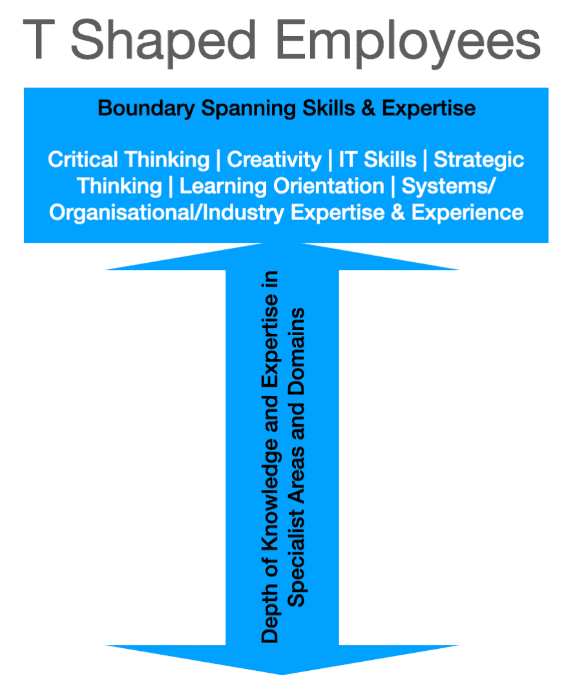
současný trh práce – klíčové trendy a výzvy
Zvyšující se význam „soft skills“
jsou nezbytné pro přizpůsobení se rychlým změnám prostředí
příklady jednotlivých dovedností a jejich aplikace v konkrétních situacích
kompetence vedoucích pracovníků
Růst nároků na rekvalifikaci a celoživotní vzdělávání
rychlejší zánik míst spojených s nižší úrovní vzdělání,
nově vznikající místa mají větší nároky na znalosti a dovednosti
T-shaped professional – Depth of Expertise x Breadth of Knowledge
Slezská univerzita

Slide 7
vliv digitalizace na personální činnosti
Digitalizace v personálních činnostech zvyšuje efektivitu, zlepšuje komunikaci, zrychluje procesy a poskytuje více možností pro analýzu dat a strategické rozhodování. Na druhou stranu vyžaduje od firem investice do technologií a školení zaměstnanců, aby mohly využít výhod, které digitalizace přináší.
Hlavní oblasti, kde se projevuje:
automatizace administrativních procesů (software i cloudová úložiště)
nábor a výběr zaměstnanců (využití sítí, AI, komunikační systémy)
onboarding (online vzdělávací systémy, e-learning, digitální příručky)
školení a rozvoj (interaktivní kurzy, VR, AR)
hodnocení výkonnosti (autom. systémy sledující výkonnost v reálném čase dle cílů a KPI, lepší zpětná vazba)
Slezská univerzita

Slide 8
vliv digitalizace na personální činnosti
talent management a retenční strategie – HR analytics (efektivní sledování kariérní dráhy, identifikace talentů, tailor made opatření k rozvoji a udržení, plán kariéry a rozvoje)
zlepšení komunikace a spolupráce (pružnější interakce, online platformy umožňují snadnou komunikaci napříč útvary i lokalitami, videokonference)
analýza dat a prediktivní modely (k analýze výkonnosti, odchodovosti, spokojenosti, účinnosti školení)
rostoucí význam digitální bezpečnosti (GDPR, bezpečnost dat i celého systému)
podpora diverzity a inkluze (základem je transparentnost a to umožňuje digitalizace, algoritmy pomáhají překonat předsudky)
Existují i hrozby plynoucí z digitalizace personálních procesů.
Teamwork: Diskutujte o možných negativních aspektech jednotlivých kroků.
Slezská univerzita

Slide 9
využití AI v personálních procesech
HR oddělení budoucnosti
transformace personálních činností pomocí AI
výhody, nevýhody, etické otázky
výuka formou diskuze a týmové práce
Procesy s možným využitím AI
nábor a výběr zaměstnanců
školení a rozvoj zaměstnanců
hodnocení výkonnosti
talent management a prediktivní analytika
administrativa a HR operace
Slezská univerzita

Slide 10
udržitelnost
3 principy udržitelnosti
ekonomický pilíř
sociální pilíř
enviromentální pilíř
Udržitelnost v personalistice znamená vytváření dlouhodobě udržitelných strategií, které nejen zlepšují ekonomickou výkonnost firem, ale také zohledňují sociální a environmentální aspekty.
Slezská univerzita

Slide 11
udržitelnost v personalistice
1. Nábor a výběr zaměstnanců
Zelené dovednosti: Firmy hledají kandidáty s dovednostmi, které přispívají k udržitelnosti, jako je znalost energeticky úsporných procesů, ekologicky šetrných technologií a inovací.
Důraz na firemní kulturu a hodnoty: Kandidáti stále více očekávají, že zaměstnavatelé budou mít pozitivní dopad na životní prostředí a společnost. Proto je důležité komunikovat, jakým způsobem firma prosazuje udržitelnost ve svých procesech a hodnotách.
Rovnost a diverzita: Udržitelné HR politiky kladou důraz na rovné příležitosti pro všechny bez ohledu na pohlaví, věk, etnický původ nebo jiné charakteristiky.
Slezská univerzita

Slide 12
udržitelnost v personalistice
2. Školení a rozvoj zaměstnanců
Celoživotní vzdělávání a rozvoj: Udržitelná personalistika zahrnuje investice do vzdělávání a rozvoje zaměstnanců, čímž se zvyšuje jejich dlouhodobá hodnota pro firmu. To zahrnuje školení v oblastech jako jsou zelené technologie nebo environmentální odpovědnost.
Školení o udržitelnosti: Zaměstnanci jsou školeni, jak integrovat udržitelné praktiky do každodenních pracovních činností, ať už jde o efektivní využívání zdrojů, podporu ekologických iniciativ nebo snižování emisí.
Slezská univerzita

Slide 13
udržitelnost v personalistice
3. Pracovní prostředí a pracovní podmínky
Podpora zdraví a pohody zaměstnanců (well-being): Firmy se zaměřují na vytváření pracovního prostředí, které podporuje fyzické i duševní zdraví zaměstnanců. To zahrnuje vyváženost mezi pracovním a osobním životem, ergonomické pracovní prostředí, možnost práce na dálku a další flexibilní podmínky.
Omezení nadměrného pracovního stresu a vyhoření: Udržitelné HR strategie se zaměřují na prevenci vyhoření a vytváření takových pracovních podmínek, které přispívají k dlouhodobé spokojenosti a produktivitě zaměstnanců.
Slezská univerzita

Slide 14
udržitelnost v personalistice
4. Diverzita a inkluze
Rovné příležitosti: Udržitelný přístup v personalistice zajišťuje rovný přístup k pracovním příležitostem, spravedlivé mzdy a možnosti kariérního růstu pro všechny zaměstnance bez ohledu na jejich pozadí.
Podpora znevýhodněných skupin: Firmy mohou aktivně zaměstnávat znevýhodněné skupiny, jako jsou osoby se zdravotním postižením, osoby staršího věku nebo menšiny, což podporuje sociální udržitelnost.
Slezská univerzita

Slide 15
udržitelnost v personalistice
5. Odměňování a benefity
Spravedlivé mzdy: Udržitelné HR strategie zahrnují spravedlivé a transparentní systémy odměňování. Firmy se soustředí na to, aby jejich zaměstnanci byli spravedlivě placeni v závislosti na jejich výkonu a příspěvku.
Zaměření na nefinanční benefity: Firmy mohou podporovat udržitelnost tím, že nabízejí benefity zaměřené na well-being zaměstnanců, jako jsou zdravé pracovní prostory, podpora mentálního zdraví, flexibilní pracovní doba nebo dovolená navíc.
Slezská univerzita

Slide 16
udržitelnost v personalistice
6. CSR (Corporate Social Responsibility) a angažovanost zaměstnanců
Zapojení zaměstnanců do společensky odpovědných aktivit: Firmy často podporují své zaměstnance v zapojení do dobrovolnických aktivit nebo projektů, které mají pozitivní vliv na společnost a životní prostředí. Toto zapojení zvyšuje nejen udržitelnost firmy, ale i loajalitu a motivaci zaměstnanců.
Zelené iniciativy na pracovišti: Zaměstnanci mohou být motivováni k tomu, aby snižovali spotřebu energie, podporovali recyklaci a další udržitelné praktiky na pracovišti.
Slezská univerzita

Slide 17
výzvy udržitelné personalistiky
Vyvážení ekonomických, sociálních a environmentálních priorit: Udržitelnost vyžaduje investice, které nemusí přinést okamžité ekonomické výsledky, což může být problém pro krátkodobě orientované firmy.
Odpor ke změnám: Zavádění nových, udržitelnějších postupů může narazit na odpor zaměstnanců nebo managementu, zejména pokud vyžadují změny v pracovních návycích nebo organizační struktuře.
Etické a právní otázky: Udržitelné personalistické strategie často vyvolávají otázky spojené s ochranou dat, spravedlností, diverzitou a právními požadavky, což vyžaduje pečlivé plánování a transparentnost.
Slezská univerzita

Slide 18
Doporučená literatura
Armstrong, M., 2020. Armstrong's handbook of human resource management practice. London: Kogan Page. ISBN: 978-0-7494-9827-6.
BRŮHA, D., 2024. Abeceda personalisty 2024. Olomouc: Anag. ISBN 978-80-7554-408-7.
CRAWSHAW, J., BUDHWAR, P. a DAVIS, A., 2020. Human Resource Management. 3rd edition. SAGE Publications Ltd., London. ISBN 978-1-5264 9900-4.
CHLÁDKOVÁ, A. a P. BUKOVJAN, 2015. Personalistika. Praha: Wolters Kluwer. ISBN 978-80-7478-649-5.
Palíšková, M., K. Legnerová a M. Stříteský, 2021. Personální řízení: úvod do moderní personalistiky. Praha: C. H. Beck. ISBN: 978-80-7400-702-6.
Distanční studijní opora Personalistika.
Internetové zdroje – specializované weby zaměřené na personální práci, odborná diskuzní fóra, vzhledem ke značnému množství změn i zprávy z denního tisku.
Slezská univerzita

Slide 19
Děkujeme za pozornost
www.slu.cz/opf/cz

